Slide 1
” ПРАВИЛА ЕТИКЕТУ ДІЛОВОЇ ТЕЛЕФОННОЇ РОЗМОВИ”

Slide 2
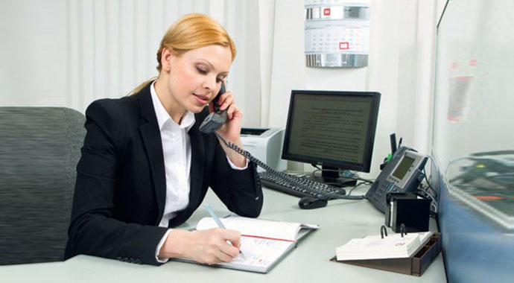
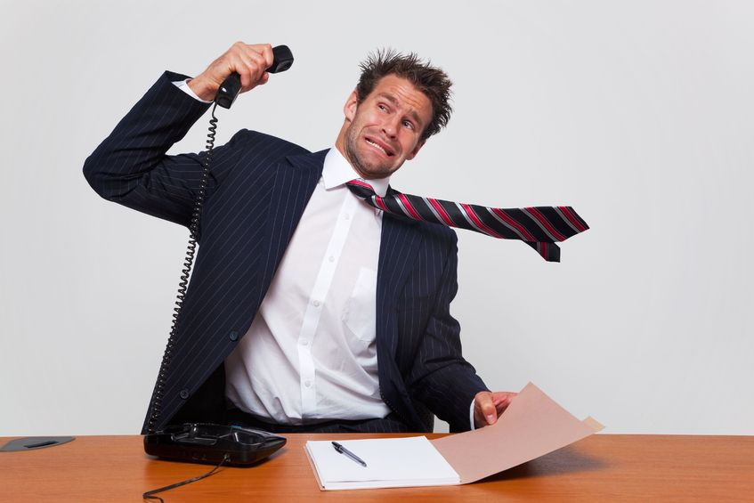
Правила етикету ділової телефонної розмови
Сучасне ділове життя неможливо уявити без телефону. Завдяки йому багаторазово підвищується оперативність рішень багатьох проблем і питань, немає необхідності писати листи, телеграми, а також здійснювати поїздки в інші установи, міста для вияснення обставин якоїсь справи. По телефону можна зробити дуже багато, а саме: провести переговори, дати розпорядження і т.ін.

Slide 3

Правила етикету ділової телефонної розмови
У наш час телефон — не лише один із найефективніших засобів зв'язку, а й спосіб налагодження офіційних ділових контактів між установами, спосіб підтримання приватних стосунків між людьми.
По телефону здійснюються переговори, домовляються про важливі ділові зустрічі, вирішують численні оперативні питання, що виникають у ході управлінської діяльності, надають консультації, звертаються із проханнями, запрошеннями, висловлюють подяки, вибачення.

Slide 4

Функціональне призначення розмови по телефону
Отже, якщо ви людина ділова й цілеспрямована, передбачлива, якщо ви турбуєтеся про власний авторитет, а також престиж своєї фірми і звикли враховувати все до найменших дрібниць, то вироблення певних принципів поведінки у телефонному спілкуванні є просто необхідним і незамінним. Але нажаль вміння говорити по телефону не передається по спадковості. Культурою спілкування по телефону володіє не кожен.

Slide 5
Функціональне призначення розмови по телефону
З метою засвоєння даної форми спілкування менеджер повинен проаналізувати психологічні аспекти інформаційного процесу в частині зворотного зв’язку:
1. Утилітарний ефект – передається інформація необхідна працівнику для виконання завдання. Тут не доречні питання абстрактного характеру, а лише конкретизація: що, де, коли і для чого.
2. Престижний: інформація повинна прямо або опосередковано підтримувати цінності працівника, уникайте навішування “ярликів”.
3. Підсилення позиції: працівник краще справиться із завданням якщо отримає підтримку в складних питаннях.
4. Пізнавальний: передача відомої інформації дратує співрозмовника. Ефект досяг через отримання нової інформації шляхом:
використання соціально психологічних методів;
вивчення мотивів здатних стимулювати даного працівника;
підвищена увага до самопочуття людини.
5. Емоційний: пов’язаний з процесом естетичного збагачення і емоційного розвантаження учасників переговорів. Це потребує від менеджера індивідуального підходу до учасника розмови, а саме визнати правоту тези співрозмовника і своєчасність його суджень, бути безкорисним, але не безупередженим.

Slide 6
Основні вимоги до етикету телефонної розмови

Slide 7
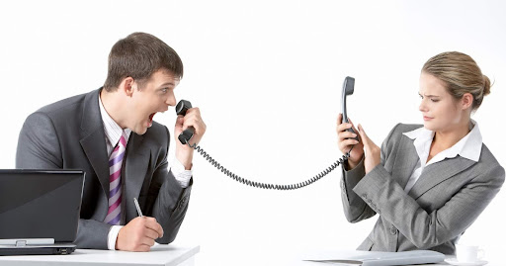
Основні вимоги до етикету телефонної розмови
Погана підготовка, невміння виділяти головне, чітко і грамотно висловлювати свої думки призводять до значних утрат робочого часу (до 20-30%). Так стверджує американський менеджер А. Маккензі. Серед 15 головних причин втрати робочого часу, на його думку, перше місце займають телефонні розмови, які залежать від емоційного забарвлення. Зайва емоційність збільшує час телефонної розмови.

Slide 8

Перенасичена розмова
Відомо також, що при телефонній розмові спостерігається таке явище, як надто насичена розмова.
Вона може бути джерелом напруги між двома сторонами, тому потрібно дотримуватись певної міри, оскільки можна втратити сенс розмови, що спричинять конфлікти.
Перші ознаки перенасиченості розмови:
роздратованість;
образливість.

Slide 9
Перенасичена розмова
Тоді слід вийти з контакту з партнером, щоб зберегти ділові відносини. Крім того, ведучи довгі телефонні розмови, ви можете отримати репутацію зануди. Мистецтво ведення телефонної розмови полягає в тому, щоб коротко сказати все, що потрібно і отримати відповідь.

Slide 10

Ефективність розмови
Основою успішної телефонної розмови є компетентність, тактовність, доброзичливість, володіння прийомами ведення бесіди, бажання швидко і ефективно вирішити проблему або надати допомогу для її вирішення. Важливо щоб службова телефонна розмова велася у спокійному тоні і викликала позитивні емоції.
Ефективність телефонної розмови залежить від емоційного стану людини, від настрою. Під час розмови потрібно вміти зацікавити співрозмовника своєю справою. Тут вам допоможе правильне використання методів переконання.

Slide 11
Якщо телефонуєте ви:
насамперед привітайтеся, назвіть організацію, яку ви представляєте, а також своє прізвище, ім'я та по батькові. Зазвичай перші слова телефонної розмови сприймаються погано, а тому називайте своє прізвище та ім'я останнім — принаймні це буде почуто;
якщо телефонуєте в установу чи незнайомій людині, слід запитати прізвище, ім'я та по батькові свого співрозмовника. Можете також повідомити, з ким саме ви хотіли б поговорити;
якщо телефонуєте у важливій справі, запитайте спочатку, чи є у вашого співрозмовника достатньо часу для бесіди;
попередньо напишіть перелік питань, котрі необхідно з'ясувати, і тримайте цей перелік перед очима упродовж усієї бесіди;
памятайте: ЗАВЖДИ ЗАКІНЧУЄ РОЗМОВУ ТОЙ, ХТО ТЕЛЕФОНУЄ. Завершуючи розмову, неодмінно попрощайтеся, нетактовно класти слухавку, не дочекавшись останніх слів вашого співрозмовника;
у разі досягнення важливих домовленостей згодом надішліть підтвердження листом або факсовим повідомленням.

Slide 12
Якщо телефонують вам:
Не ігноруйте телефонні дзвінки – раптом телефонує партнер із цікавою пропозицією.
Знімати слухавку краще всього після другого дзвінка. Якщо у вас відвідувач, вам вистачить часу закінчити фразу і, сказавши співрозмовнику “Вибачте”, зняти слухавку.
В діловому спілкуванні слід відмовитися від нейтральних “Слухаю”, “Так”, “Алло” оскільки вони не несуть інформації про те, хто саме зняв слухавку і в якій організації або фірмі. Потрібно завжди привітатися, представити фірму і назвати своє прізвище.
Якщо секретар з’єднує з начальником, то начальник ніколи не повинен, знявши слухавку, говорити “Так”, “Алло”. Це невиховано. Потрібно, знявши слухавку, сказати: “Я Вас слухаю”, “Слухаю Вас”, “Слухаю”.
В розмові з клієнтом вживайте такі фрази: “Чим я можу допомогти Вам?”, “Чим я можу бути Вам корисним?” Це створює атмосферу довіри і допомагає краще зрозуміти співрозмовника.

Slide 13
Якщо телефонують вам:
Якщо телефонують у той момент, коли ви розмовляєте з відвідувачем, то попросіть вибачення перед ним і потім зніміть слухавку. Відповідаючи абоненту, повідомте, що в даний момент розмовляєте з відвідувачем, і домовтеся зв’язатися пізніше. Переривати бесіду з гостем або клієнтом розмовами по телефону неввічливо. А відклавши телефонну розмову, ви продемонструєте відвідувачу, що ставитеся до нього з великою повагою, він відчує себе зобов’язаним вам.
Якщо телефонний дзвінок лунає в той момент, коли ви говорите по іншому телефону, то зніміть слухавку і попросіть абонента зачекати, пояснивши, що ви ведете бесіду з іншим абонентом, і запитайте у нового співрозмовника, чи почекає він закінчення розмови або його більше влаштує, якщо ви зателефонуєте через якийсь час.
Якщо ви не хочете переривати важливу телефонну розмову, то можна підкреслити це такою фразою: “Це дзвонить другий телефон, але я не хотів би переривати нашу розмову. Будь ласка, не турбуйтеся, я попрошу зателефонувати мені пізніше”.

Slide 14
Якщо телефонують вам:
Якщо ви розмовляєте по телефону вдома і у цей момент лунає дзвінок в двері, відкрити які, окрім вас, нікому, поясніть ситуацію і пообіцяйте передзвонити через декілька хвилин. Але не забудьте виконати обіцянку!
Якщо абонент просить запросити до телефону співробітника, який в даний момент не може взяти трубку, запитайте у того, хто телефонував, чи може він почекати.
Під час ділової розмови не допустимо що-небудь жувати або пити.
Якщо хтось з партнерів телефонує вам додому і слухавку піднімає один з членів сім’ї, можна попросити останнього, щоб вам зателефонували в офіс. Не слід телефонувати після десятої вечора.
Якщо вам зателефонували в той момент, коли у вашому кабінеті знаходяться колеги, ви можете у ввічливій формі пояснити їм, що хотіли б поговорити конфіденційно, запропонувавши повернутися в свої кабінети, випити чашку кави. Після закінчення розмови запросіть колег знову.

Slide 15
Якщо телефонують вам:
При діловому спілкуванні по телефону стежте за інтонацією, вимовою, гучністю, точніше підбирайте слова. Багатослівність шкодить не тільки іміджу, а й гаманцю. Будьте лаконічні, ввічливі і доброзичливі.
Якщо ви не можете одразу дати точну відповідь людині, яка вам зателефонувала, не бійтеся сказати: “Я зателефоную вам пізніше”. Зберіться з думками, підготуйте необхідні матеріали, подумайте, які додаткові питання можуть виникнути у абонента, коли ви повідомите йому цю інформацію. Перш ніж зателефонувати, перевірте, чи всі документи, записи з іменами і цифрами, що цікавлять абонента, у вас під рукою.
Якщо по телефону просять відсутнього на місці колегу, необхідно відповісти: “Його немає, буде тоді-то. Можливо, йому щось передати?”.
Коли до телефону просять вашого колегу, який сидить за сусіднім столом, ви можете відповісти на прохання: “Зараз” або “Одну хвилину”, після чого запросите товариша по службі до апарата, наприклад, “Зараз. Іване Івановичу, Вас!”

Slide 16
Якщо телефонують вам:
В окремих випадках при телефонному спілкуванні використовуються телефонограми, які, як правило, містять інформацію, котра за об’ємом не перевищує 50 слів. Обов’язковими реквізитами телефонограм є найменування установи (фірми) адресанта і адресата, реквізити “від кого” і “кому” з вказанням посади, прізвища, імені і по батькові посадовців, номер, дату і час передачі та прийому телефонограми, прізвища тих, хто передав і прийняв телефонограму, номери телефонів, текст і підпис. Телефонограма повинна мати заголовок. Наприклад: “Про прибуття учасників конференції”.
Використовуйте у розмові фрази: “Чим я можу допомогти?”, “Чим я можу бути корисний?”.
У перші хвилини дайте змогу більше висловлюватися клієнтові.

Slide 17

оптимальна тривалість телефонної розмови
Оптимальна тривалість телефонної розмови становить три хвилини, з яких:
взаємне представлення –
20 +/- 5 сек;
введення співрозмовника в курс справи –
40 +/- 5 сек;
обговорення ситуації –
100 +/- 5 сек;
заключні слова –
20 +/- 5 сек.
Наведений приклад можна розглядати як бажаний варіант. Насправді, спланувати розмову подібним чином досить важко, бо телефонну розмову, наприклад, із незнайомим абонентом важко передбачити. Зауважимо, що перед тим, як комусь телефонувати, потрібно спланувати свою розмову

Slide 18
Отже, до телефонної розмови треба ретельно готуватися: чітко і точно визначити ціль розмови і свою тактику, заздалегідь підготовити усі матеріали, документи, мати під рукою потрібні номера телефонів, адреси організацій, календар, ручку, папір.
Під час розмови доцільно записувати найсуттєвіші моменти, зробивши конспект розмови, та залишити на зберігання.

Slide 19
при телефонних розмовах варто уникати таких виразів:
"Я не знаю". Потрібно відповісти «Дозвольте я виясню це питання", "Ви можете трішки почекати, поки я дізнаюсь потрібну Вам інформацію»
"Не можу вам нічого обіцяти" – «Я зроблю все можливе, щоб вирішити ваше питання»
"Я вас не зрозумів" – «Дозвольте з'ясувати чи правильно я вас розумію?»
"Ви мене не так зрозуміли" - «Дозвольте пояснити ще раз", "Дозвольте деталізувати для вас деякі моменти»

